Slide 1
Курсовой проект по теме: «Информационная система по организации предоставления и выполнения бытовых услуг»
Выполнил: студент группы ПРИ-120 Парахин Кирилл

Slide 2
Предоставление и выполнение бытовых услуг
Представим ситуацию, когда какому-то человеку A требуется выполнить какую-то работу (например, сделать ремонт, перевезти вещи, заменить проводку в квартире и т.д.). Он может сделать это сам, а может нанять специалиста, который сделает все это гораздо быстрее и качественнее за определенную цену. Казалось бы, это достаточно распространенная практика в наше время.
Но что если автоматизировать данный процесс? Для удобства обоих сторон (исполнителя и нанимателя) создать электронную систему, благодаря которой будет возможно очень быстро организовать подачу заявок, обратную связь и отклик потенциальных «работников».
Благодаря этому, клиенты системы могут быстро связываться с друг другом, договариваться по всем вопросам, выезжать к месту выполнения работы или оказания услуги.

Slide 3
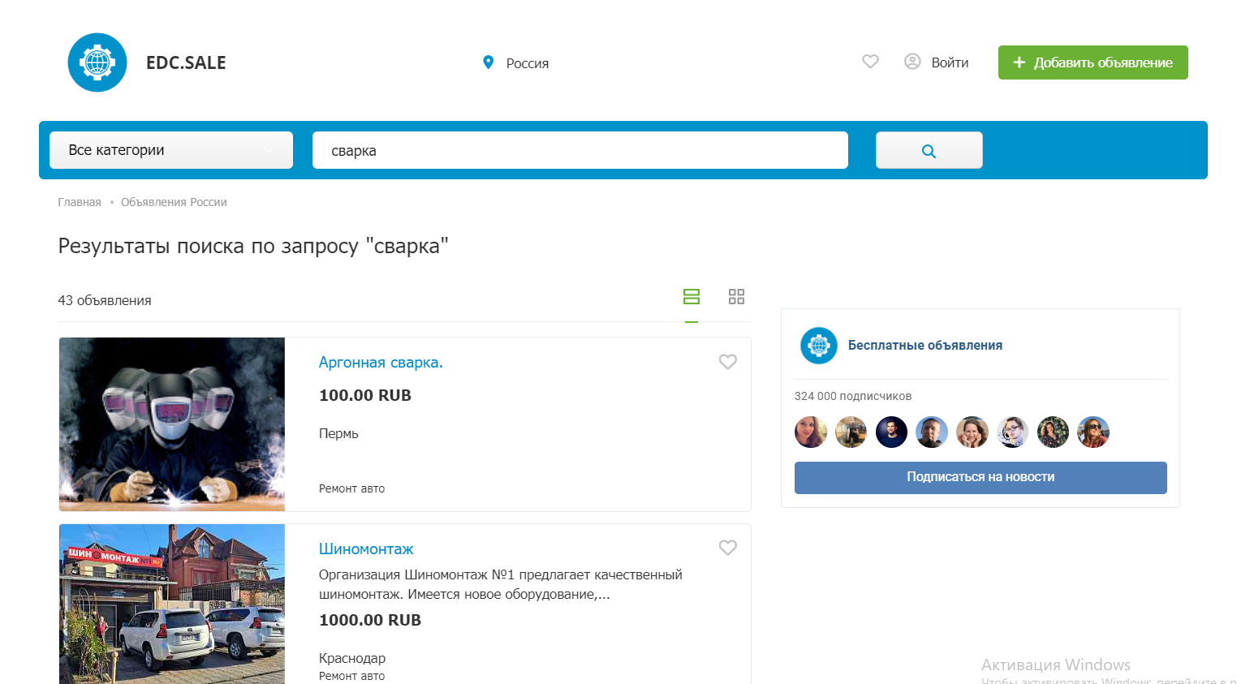
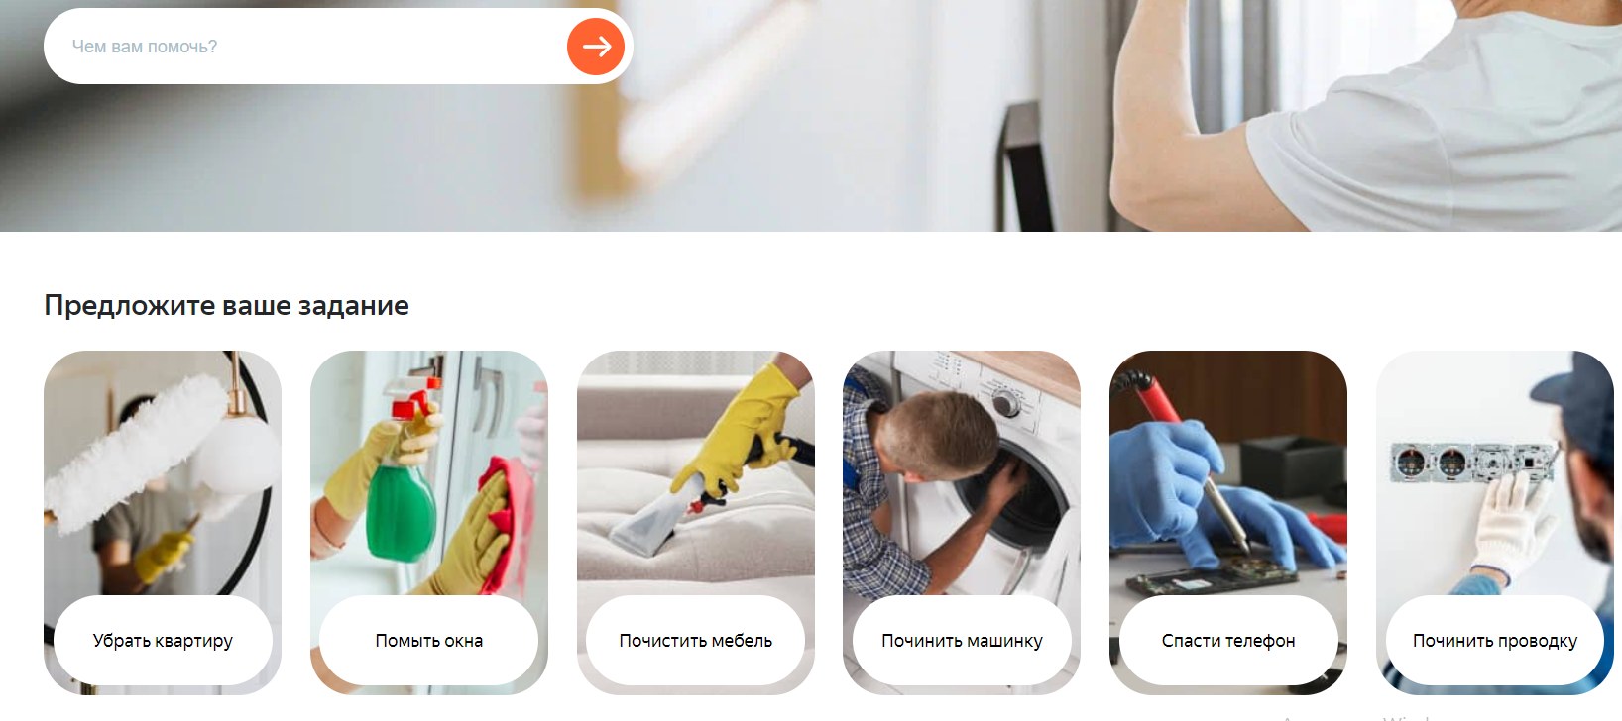
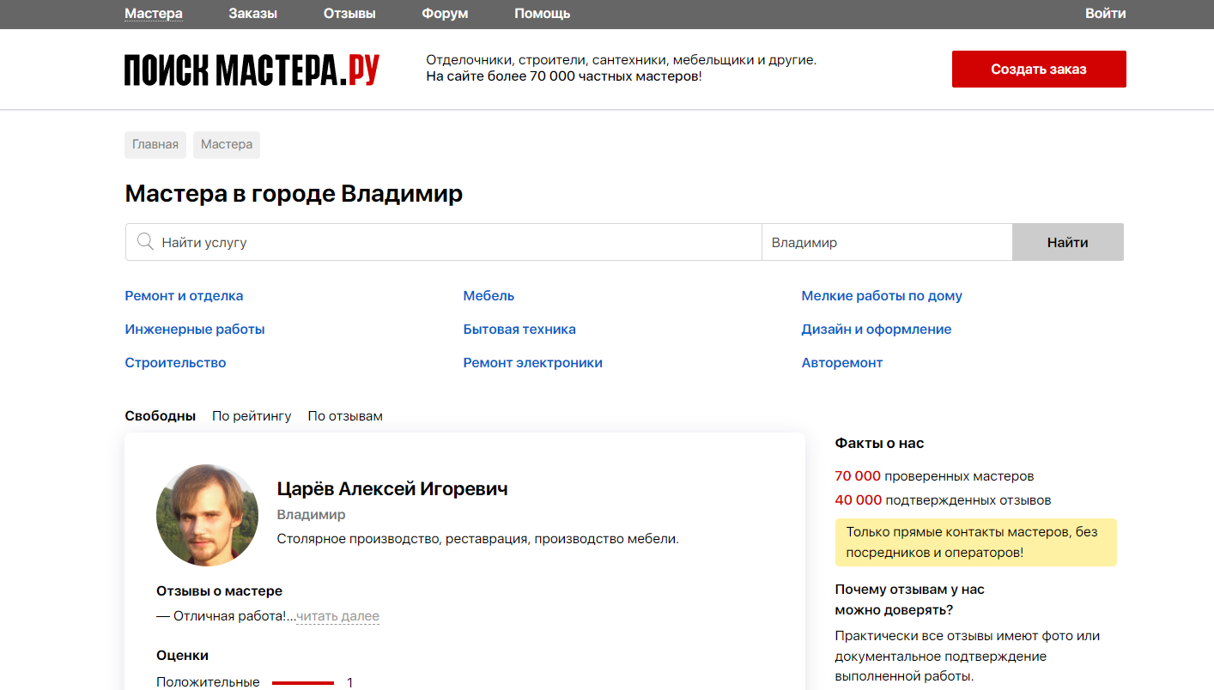
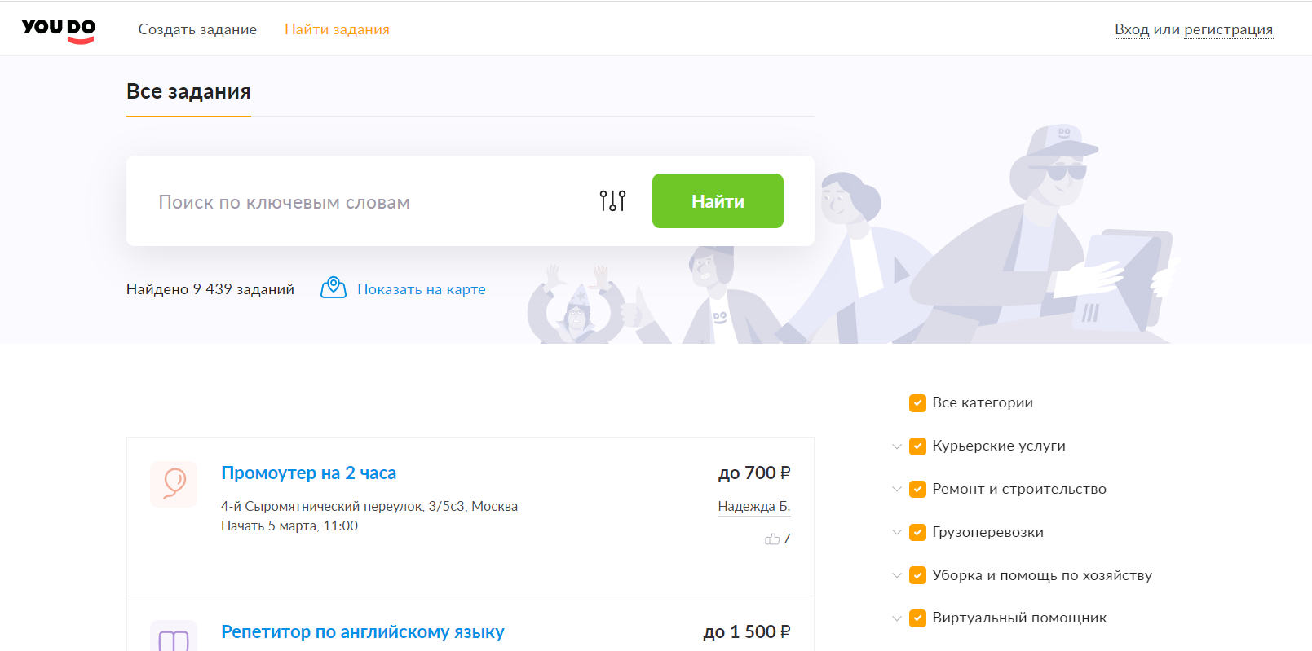
Сравнительный обзор аналогов

Slide 4
Таблица сравнения
Критерии/Cервисы | EDC.SALE | Яндекс.Услуги | YouDo | Поиск Мастера
URL-ссылка | https://edc.sale | https://uslugi.yandex.ru | https://youdo.com | https://poisk-mastera.ru
Информативность | 4,6 | 4,8 | 4,7 | 4,8
Дизайн | 4,5 | 4,9 | 4,7 | 4,8
Удобство | 4,7 | 4,9 | 4,6 | 4,8
Функциональность | 4,8 | 4,9 | 4,8 | 4,7
Динамичность | 4,9 | 4,9 | 4,8 | 4,8
Продвижение | 4,7 | 4,9 | 4,8 | 4,6
Средняя оценка | 4,7 | 4,9 | 4,73 | 4,75

Slide 5
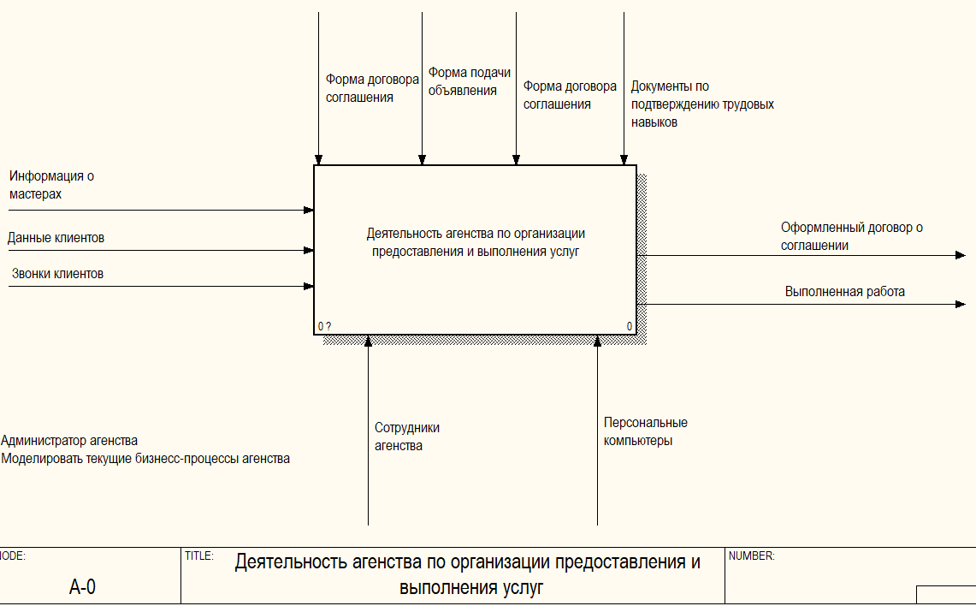
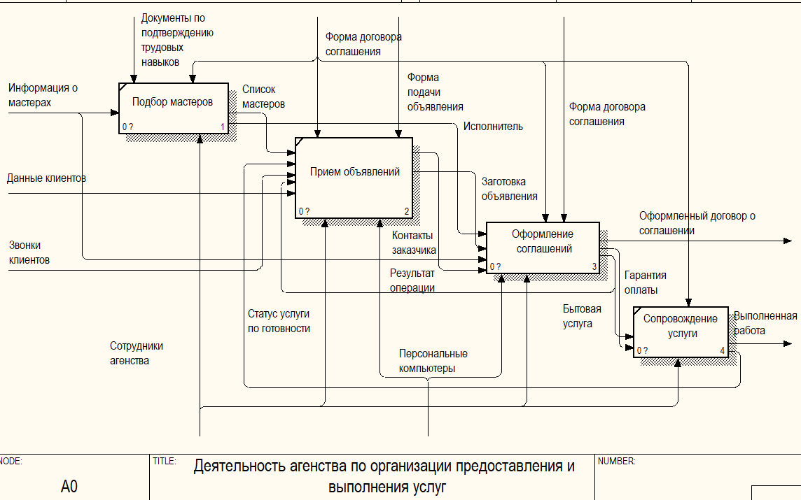
Моделирование процесса до автоматизации

Slide 6
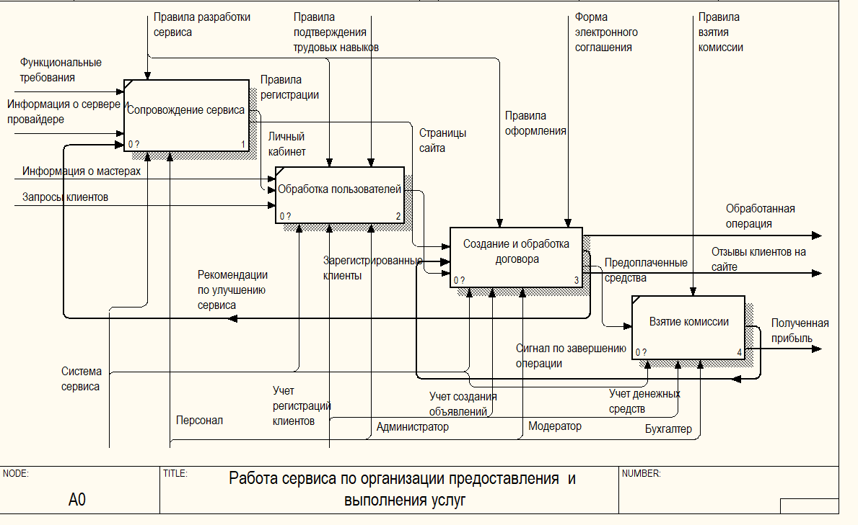
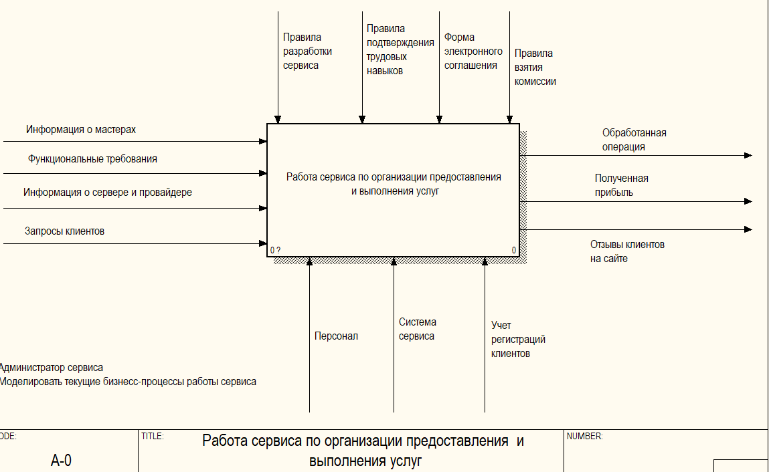
Моделирование процесса после автоматизации

Slide 7
Итоги разработки системы автоматизации
Стоимость разработки системы веб-сервиса составляет 552 тыс.рублей, а годовой экономический эффект за 52 недели (неделя – длина автоматизированного процесса) составляет 237 472 руб.
В результате разработки веб-сервиса с электронным сайтом для агенства, был получен срок окупаемости, равный 3,57 года, что меньше нормативного срока службы системы, равного 5 годам.
Значение коэффициентов декомпозиции (N/L) на диаграммах модели as-is системы (до и после) автоматизации никак не поменялись (у первого – уровня – 4, а у второго уровня – 2)
Значение коэффициента сбалансированности диаграмм моделей колеблется в обоих случаях от 0,75 до 3, но после автоматизации стала чуть хуже (из-за перераспределения процессов и входных ресурсов у основного бизнес-процесса)

Slide 8
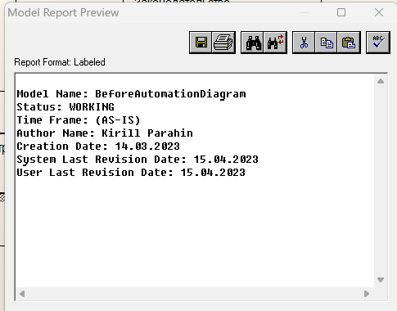
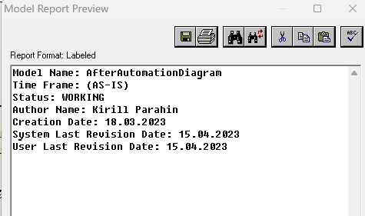
Отчеты по моделям as-is

Slide 9
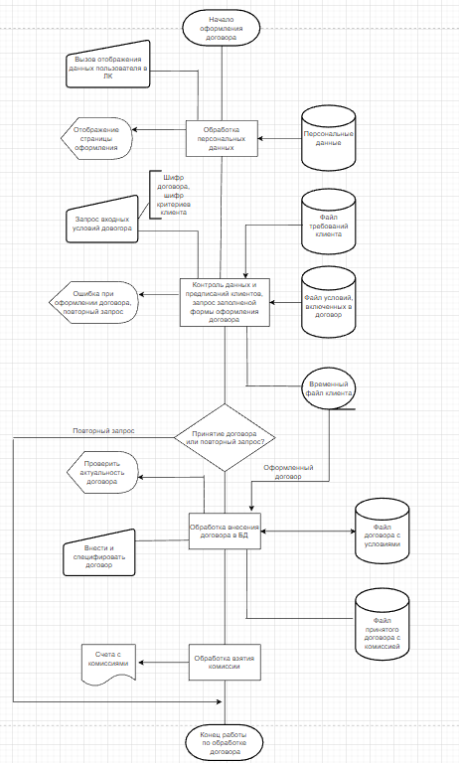
Схема работы системы ГОСТ 19.701-90

Slide 10
Список источников
1. Вендров, А. М. CASE-технологии. Современные методы и средства проектирования информационных систем: М. , 1998. – 176 с.
2. Александров, Д. В. Системное моделирование бизнеса : учеб. пособие / Д. В. Александров ; Владим. гос. ун-т. – Владимир : Изд-во Владим. гос. ун-та, 2004. – 300 с.
3. Федотова Д.Э., Семенов Ю.Д., Чижик К.Н. CASE-технологии: Практикум. - М.: Горячая линия-Телеком, 2005.-160 с
4. Костров, А. В. Методы и модели информационного менеджмента: учеб. пособие / Д. В. Александров, А. В. Костров, Р.И.Макаров, Е.Р. Хорошева; под ред. А.В. Кострова. – М. : Финансы и статистика, 2007. – 336 с.

Slide 11
Спасибо за внимание!

